Slide 1

마태복음16장16-19절
교회의 권세 교회의 영광
내남제일교회

Slide 2
16
시몬 베드로가 대답하여
이르되 주는 그리스도시요
살아 계신 하나님의
아들이시니이다

Slide 3
17
예수께서 대답하여 이르시되
바요나 시몬아 네가 복이 있도다
이를 네게 알게 한 이는 혈육이 아니요
하늘에 계신 내 아버지시니라

Slide 4
18
또 내가 네게 이르노니
너는 베드로라 내가
이 반석 위에 내 교회를
세우리니 음부의 권세가
이기지 못하리라

Slide 5
19
내가 천국 열쇠를 네게 주리니
네가 땅에서 무엇이든지 매면
하늘에서도 매일 것이요
네가 땅에서 무엇이든지 풀면
하늘에서도 풀리리라 하시고
아멘

Slide 6
마태복음16장16-19절
교회의 권세 교회의 영광
내남제일교회

Slide 7
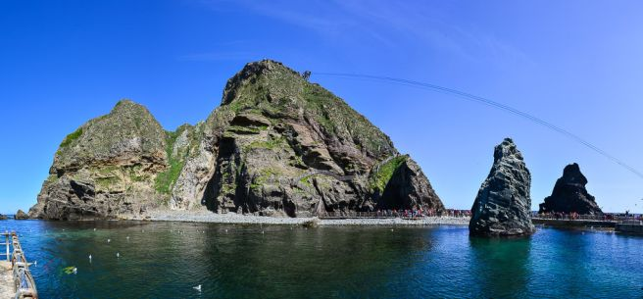

Slide 8
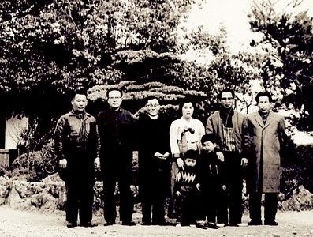

Slide 9
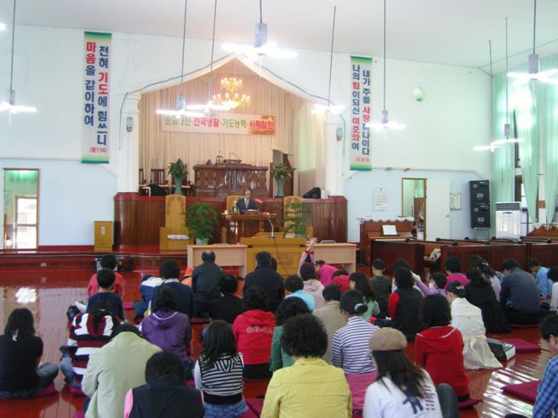

Slide 10
건강한 교회는 자라난다.
교회성장의 요인이 내부에 있는 교회
교회성장의 요인이 외부에 있는 교회

Slide 11
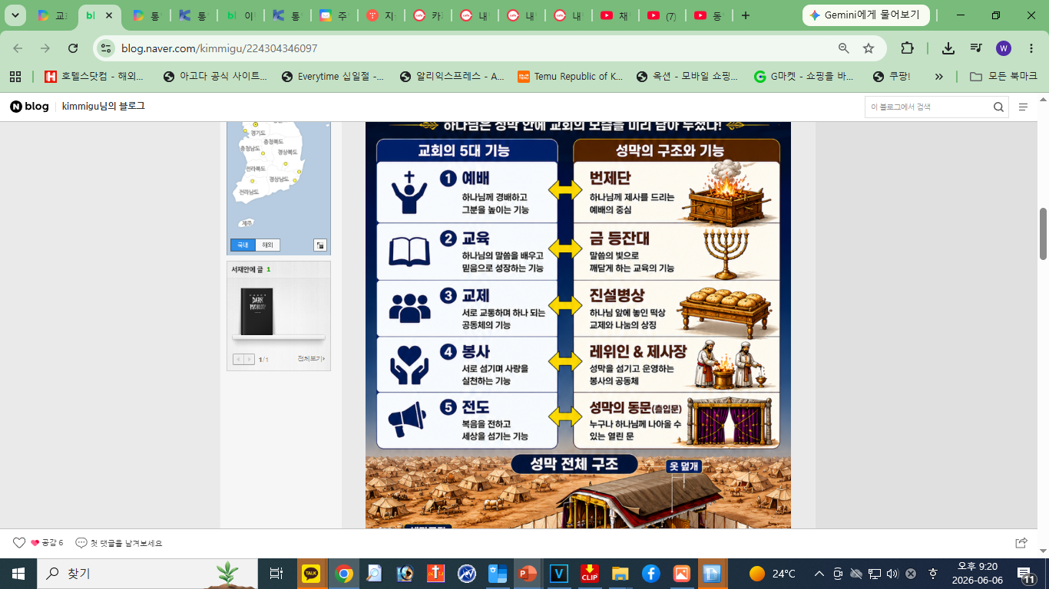


Slide 12
건강한 교회는 자라난다.
교회성장의 요인이 내부에 있는 교회
교회성장의 요인이 외부에 있는 교회

Slide 13
오대사명에 충실하자
교회 안에서 - 예배 교육 교제
세상을 향해 - 선교 봉사

Slide 14
교회다움을 회복하라
순기능가정 순기능 교회
역기능가정 역기능 교회

Slide 15
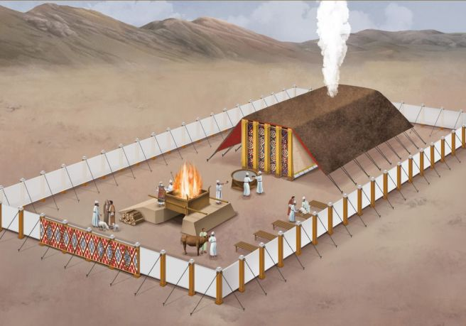

Slide 16
성막과 신앙의 자라남
뜰 – 잠 언-아이신앙
성 소- 전도서-청년신앙
지성소- 아가서-아비신앙

Slide 17
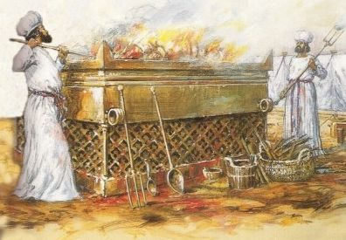
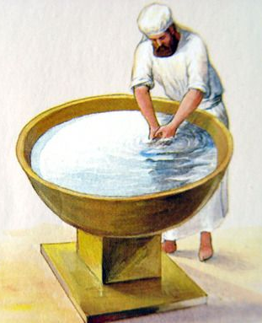

Slide 18
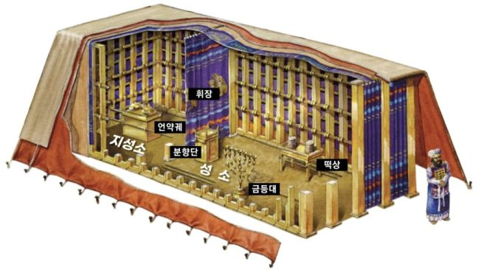

Slide 19
초대교회의 직분 구조
영적세계 : 사도 선지자
인지세계 : 목사 교사
전도자

